Slide 1
Face Recognition
Using open cv
Ferdinan Kurnianto – 412019007
Tikkos Marcel Hutapea – 412019036

Slide 2
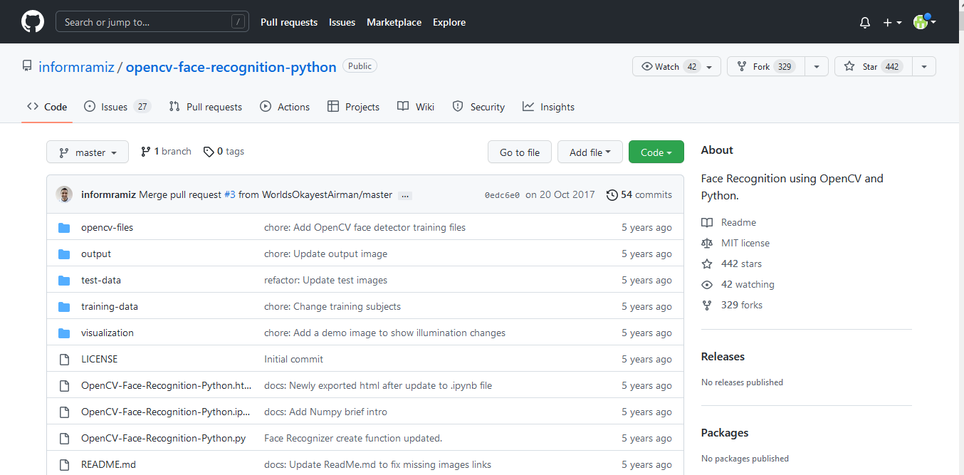
Sumber aplikasi
https://github.com/informramiz/opencv-face-recognition-python
3
2
4
6

Slide 3
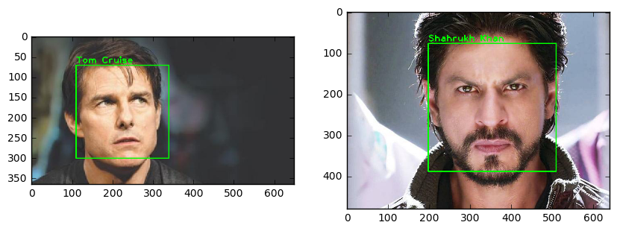
Pokok
persoalan
Pengenalan wajah menggunakan library OpenCV

Slide 4
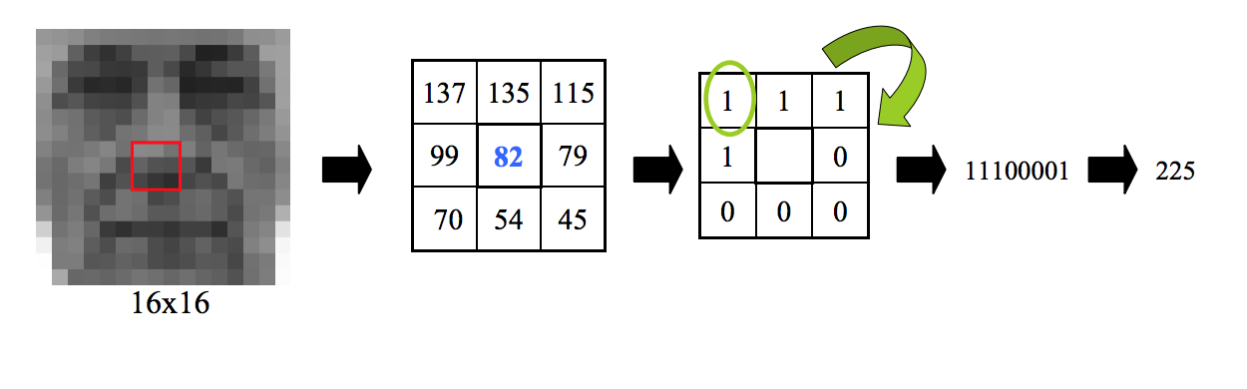
Metode yang Digunakan
Local Binary Patterns Histograms (LBPH) Face Recognizer untuk mengenal wajah yang diinput.

Slide 5
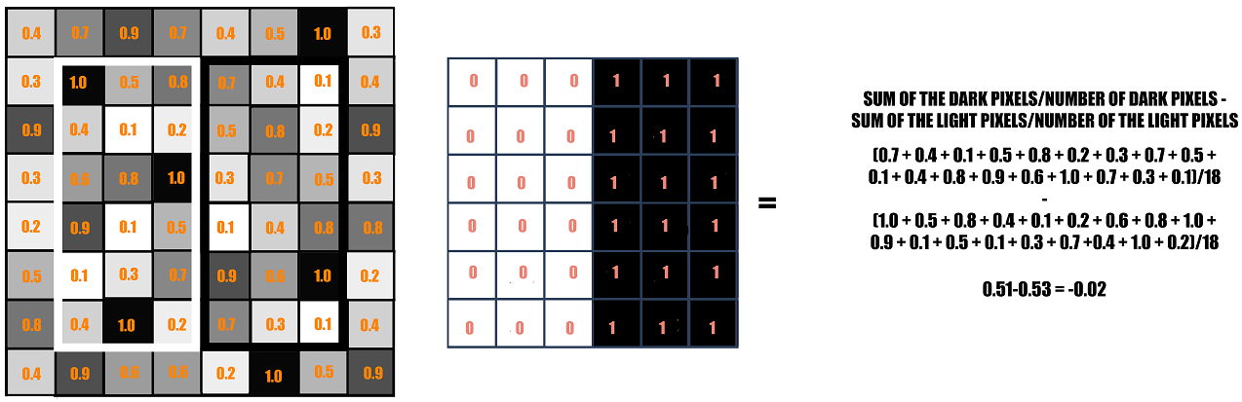
Metode yang Digunakan
Haar Cascade. Digunakan untuk mendeteksi wajah yang diinput.

Slide 6
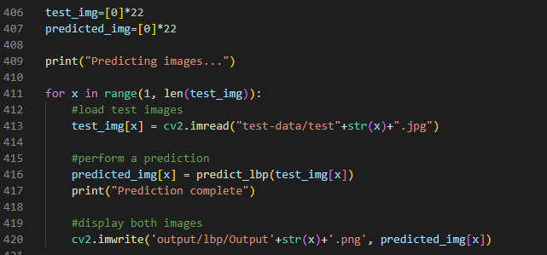
Proses Pengembangan 1
Dari repository awal, diubah bagian pengujian image yang diinput menjadi loop.

Slide 7
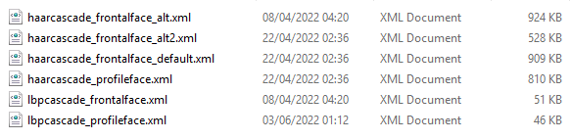
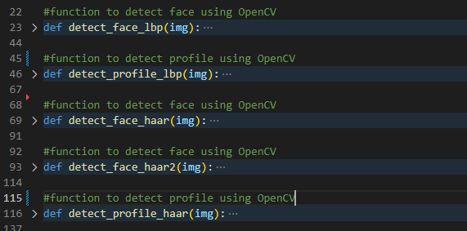
Proses Pengembangan 2
Mencari algoritma lain seperti haar cascade yang dapat digunakan untuk meningkatkan akurasi deteksi wajah input.

Slide 8
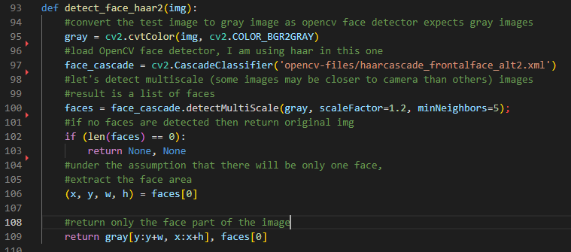
Proses Pengembangan 2

Slide 9
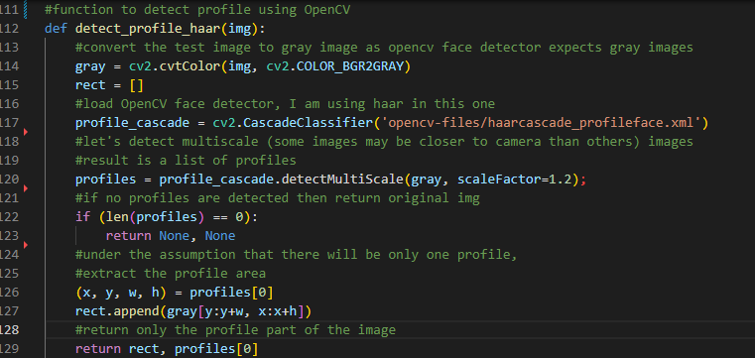
Progres Pengembangan 3
Mencari algoritma yang dapat digunakan untuk mendeteksi sisi wajah yang belum bisa terdeteksi.

Slide 10
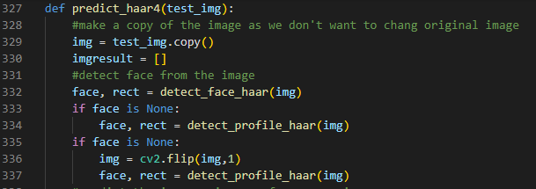
Progres Pengembangan 4

Slide 11
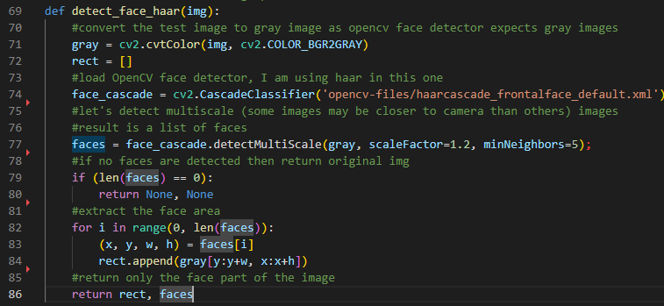
Progres Pengembangan 4
Mengembangkan algoritma sehingga dapat mendeteksi dan mengenali dua atau lebih wajah dan melakukan crop sekitar wajah yang dideteksi.

Slide 12
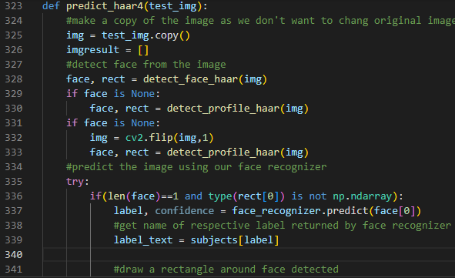
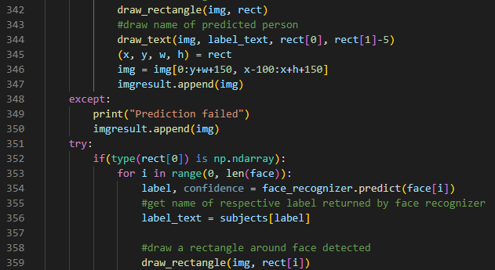
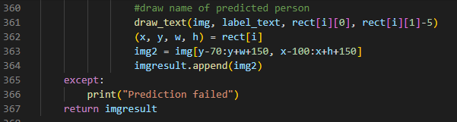
Progres Pengembangan 4

Slide 13
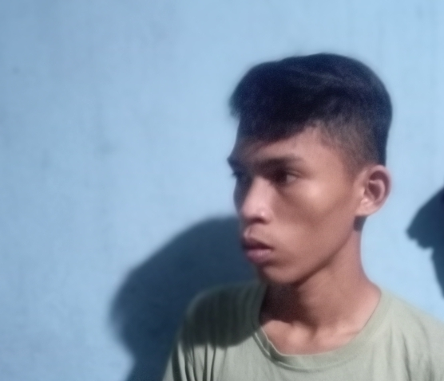
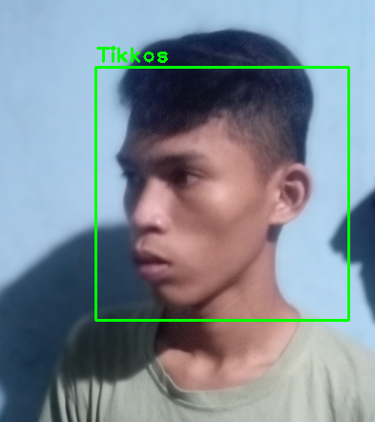
Hasil Pengembangan

Slide 14
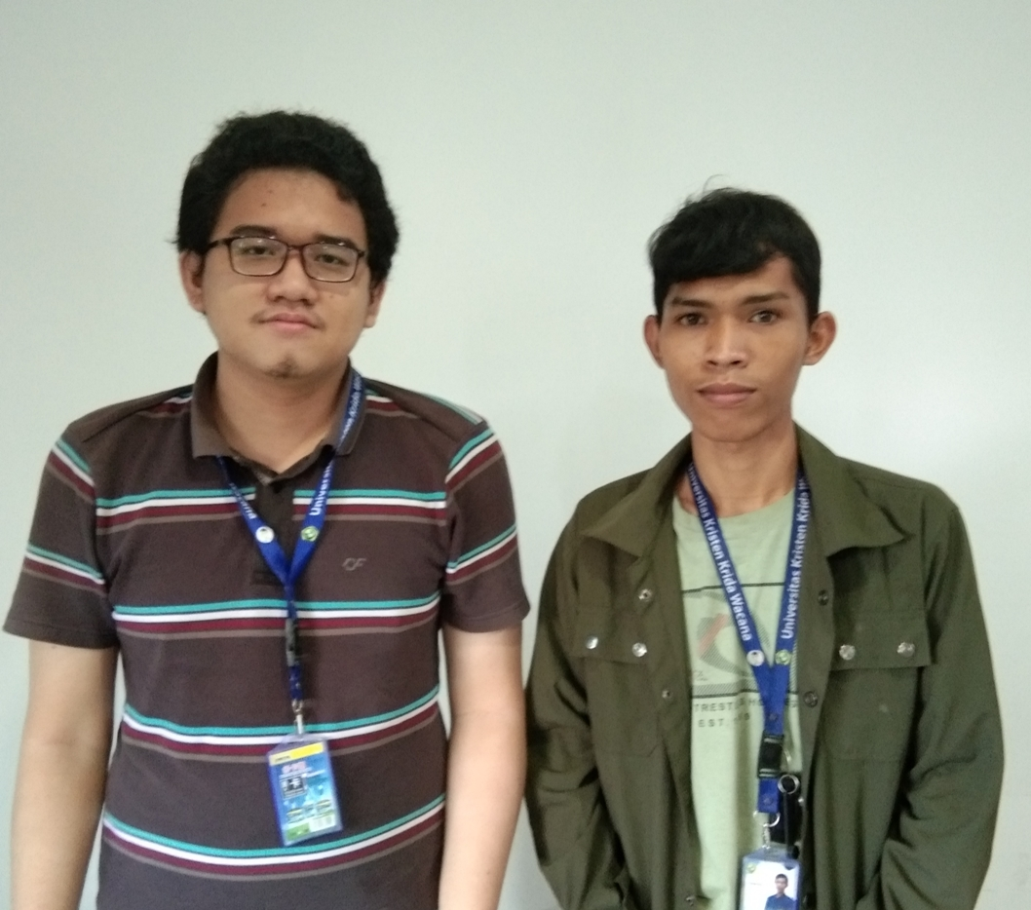
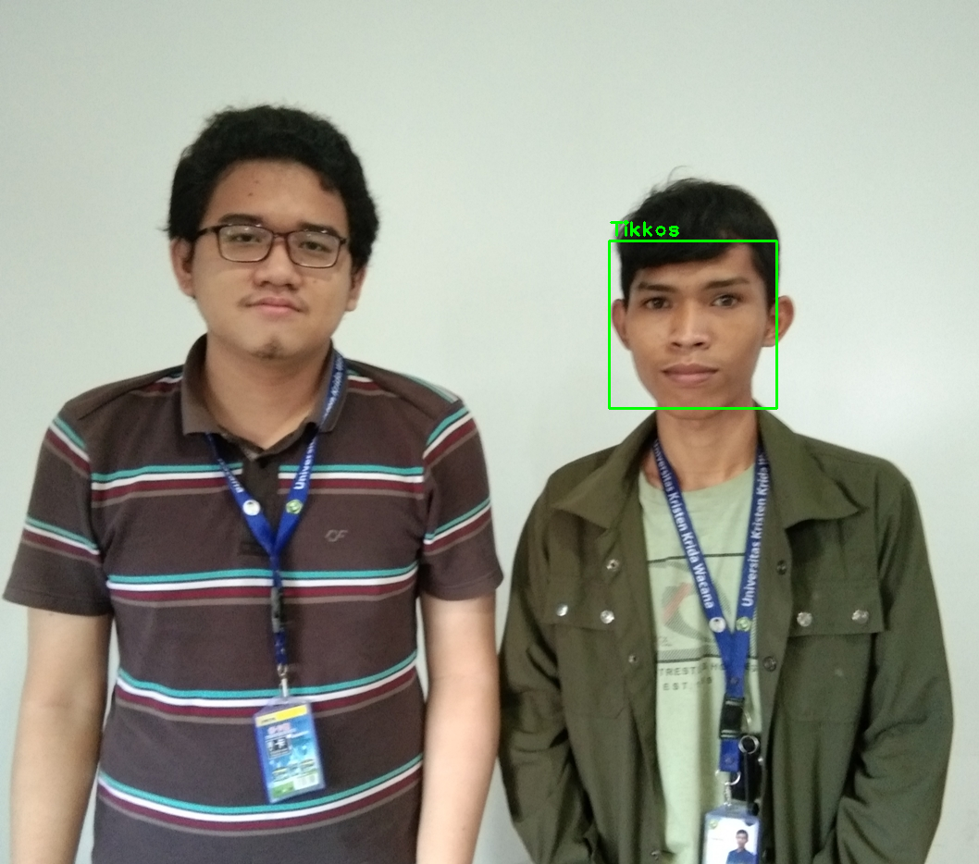
Hasil pengembangan

Slide 15
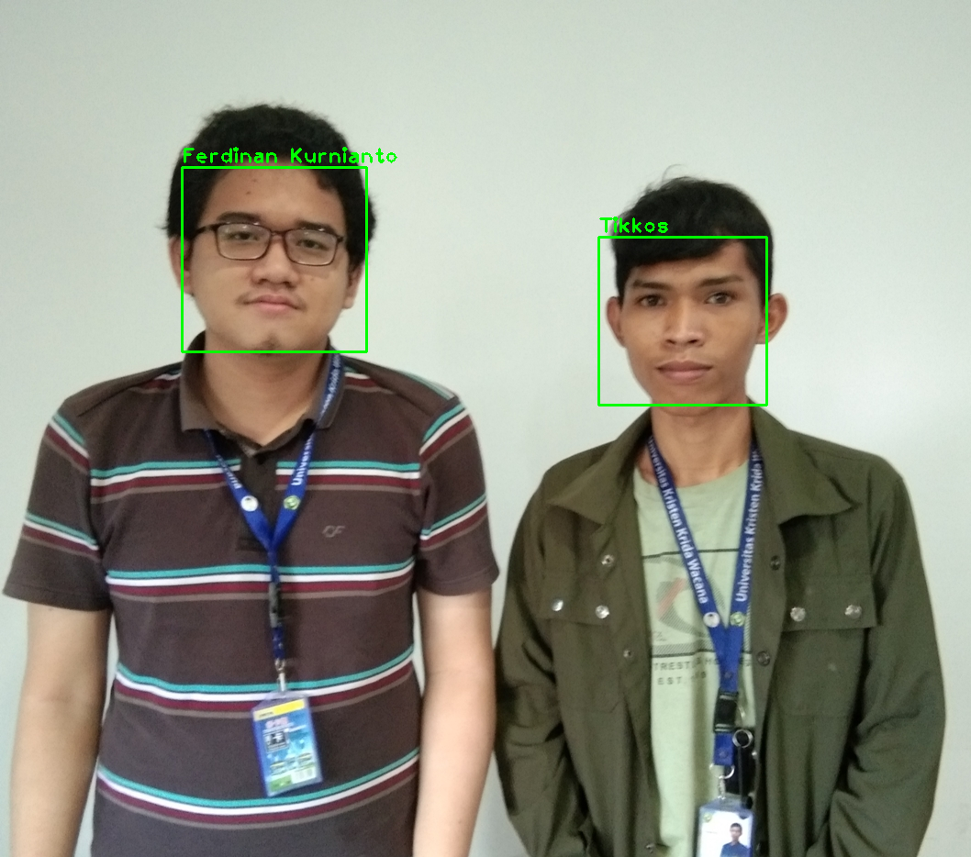
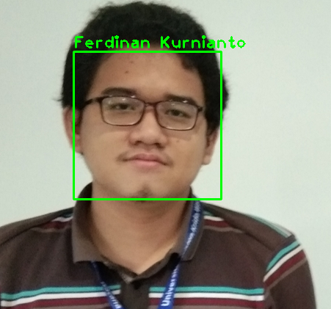
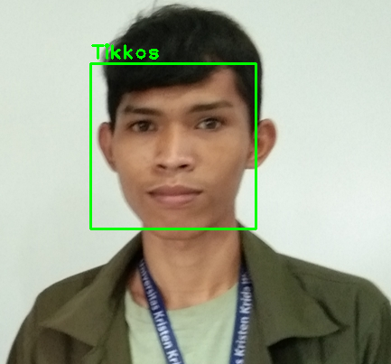
Hasil pengembangan

Slide 16
Kelebihan dan Kekurangan
Kelebihan dari algoritma yang telah kami kembangi adalah dapat mendeteksi dan mengenali sisi wajah dan juga dua atau lebih wajah. Lalu, juga dapat mengcrop hasil dari wajah yang dikenali
Kekurangan dari algoritma yang telah kami kembangi adalah kurangnya dataset training yang kami gunakan dan dataset bersifat lokal. Selain itu, pengenalan wajah belum diimplementasi ke dalam sebuah aplikasi dan belum bisa mengenali wajah secara real-time.

Slide 17
Ide-Ide Pengembangan Selanjutnya
1
Yang pertama dapat dilakukan adalah mengimplementasi algoritma ini ke dalam sebuah aplikasi.
Selanjutnya, dapat menggantikan dataset dan data test yang digunakan agar lebih besar dan real.
2
Terakhir, dapat dikembangkan pengenalan wajah secara real time melalui video atau face cam.
3

Slide 18
Link Project
https://github.com/Ferdinan412019007/PengolahanCitra

Slide 19
Thank You

